Slide 1
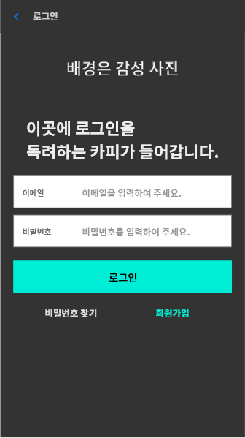
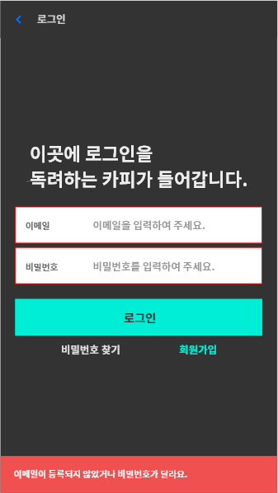
로그인
(유효하지 않은 경우에는 오류 메시지 노출)

Slide 2
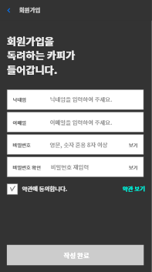
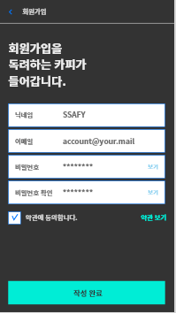
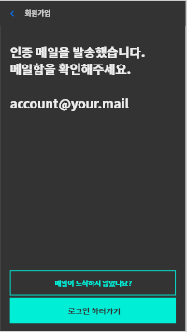
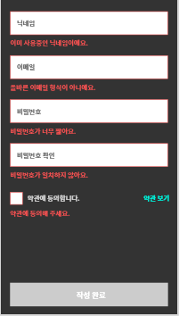
데이터 입력
올바른 형식일 경우에 가입버튼 활성화
인증메일 전송
각 항목별로 확인하고
맞지 않을 경우에는
오류 메시지와 함께
강조

Slide 3
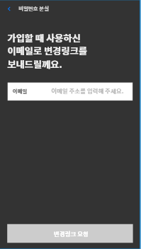
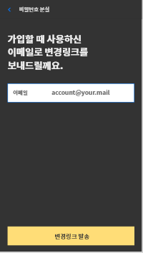
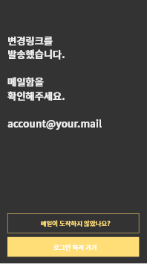
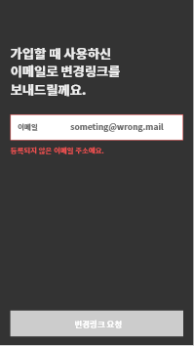
메일이 도착하지 않았거나 잘못 입력한 경우에는 돌아갈 수 있음
링크 전송 후
확인을 위한 페이지
이메일 입력
알맞은 형식이 아닐 경우에는 오류

Slide 4
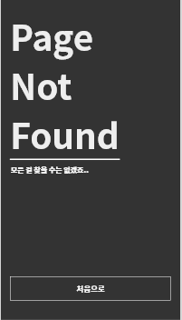

등록되지 않은 URL로 요청시에는 Page Not Found 페이지로 연결
상태코드가 200이 아닌 경우에 Error 페이지로 연결

